Slide 1

BORNA ELECTRONICS CO
بسم الله الرحمن الرحیم

Slide 2
عیب یابی و رفع عیب ترانس رکتیفایر

Slide 3
BORNA ELECTRONICS CO
بخش 2: ساختار داخلی و اجزای اصلی ترانس رکتیفایر

Slide 4
BORNA ELECTRONICS CO
طبق استانداردهای آموزشی و صنعتی، ترانس رکتیفایر از چهار بخش اصلی تشکیل شده است. شناخت دقیق این بخش‌ها، پایه اصلی عیب‌یابی اصولی است.
مدار قدرت (Power Circuit)
مدار کنترل (Control Circuit)
مدار حفاظت (Protection Circuit)
مدار اندازه‌گیری (Measurement Circuit)
این تقسیم‌بندی مبنای عیب‌یابی سیستماتیک در تمام منابع خارجی است.در ادامه به معرفی اجزاء و عملکرد هر بخش می پردازیم.

Slide 5
BORNA ELECTRONICS CO
2-1- مدار قدرت (Power Circuit):
مدار قدرت مسیری است که انرژی الکتریکی اصلی از شبکه تا خروجی DC در آن عبور می‌کند. هرگونه خرابی در این بخش معمولاً منجر به قطع کامل یا افت شدید خروجی می‌شود.
طبق اظهار Universal Rectifiers، بیش از ۴۰٪ خرابی‌ها مستقیماً به مدار قدرت مربوط است.
اجزای مدار قدرت:
کلید اصلی ورودی:
کلید ورودی وظیفه قطع و وصل کل برق دستگاه را دارد و باید متناسب با جریان نامی انتخاب شود. انتخاب اشتباه این کلید باعث داغی، افت ولتاژ و حتی آتش‌سوزی می‌شود.
کنتاکتور:
کنتاکتور نقش کلید فرمان‌پذیر را دارد. این قطعه تحت فرمان مدار کنترل و حفاظت عمل می‌کند و به دلیل قطع و وصل مکرر و عبور جریان، یکی از قطعات مستعد خرابی است.
ترانسفورمر قدرت:
ترانسفورمر علاوه بر کاهش ولتاژ، وظیفه ایزولاسیون الکتریکی بین شبکه و خروجی DC را دارد. خرابی ترانس معمولاً پرهزینه‌ترین خرابی رکتیفایر است.

Slide 6
BORNA ELECTRONICS CO
یکسوساز (دیود یا تریستور):
یکسوساز جریان AC را به DC تبدیل می‌کند. در مدل‌های ساده از دیود و در مدل‌های پیشرفته از تریستور استفاده می‌شود. تریستورها امکان کنترل زاویه آتش و تنظیم خروجی را فراهم می‌کنند.
سلف یا چوک :DC
سلف (چوک) ریپل جریان DC را کاهش داده و خروجی نرم‌تری ایجاد می‌کند. نبود یا خرابی سلف باعث نوسان شدید جریان و آسیب به بار می‌شود.
2-2- مدار کنترل (Control Circuit):
مدار کنترل مغز متفکر رکتیفایر است. این مدار تصمیم می‌گیرد که خروجی چه مقدار و در چه حالتی (جریان ثابت یا ولتاژ ثابت) باشد.خلاصه مسئولیت مدار کنترل به ترتیب ذیل است:
تنظیم مقدار ولتاژ یا جریان خروجی
انتخاب مود کاری
ارسال فرمان تحریک به تریستورها (در مدل‌های الکترونیکی)

Slide 7
BORNA ELECTRONICS CO
در رکتیفایرهای قدیمی‌تر:
کنترل توسط واریاک یا اتوترانس انجام می‌شود
در رکتیفایرهای مدرن:
برد الکترونیکی زاویه آتش تریستورها را کنترل می‌کند
اجزای اصلی مدار کنترل:
برد کنترل
ولوم تنظیم
کلید انتخاب مود CC / CV
منابع تغذیه داخلی
تایمر (در برخی مدل‌ها)
2-3- مدار حفاظت (Protection Circuit):
مدار حفاظت برای جلوگیری از خسارت‌های جدی طراحی شده است. حذف یا بای‌پس این مدار، یکی از اشتباهات رایج و بسیار خطرناک در سایت ‌هاست.

Slide 8
BORNA ELECTRONICS CO
اجزای حفاظتی شامل:
فیوزهای ورودی
کنترل فاز
برقگیر AC و DC
فیوز فست خروجی
اسنابر تریستور
کنترل فاز از دستگاه در برابر دو فاز شدن، افت یا افزایش شدید ولتاژ محافظت می‌کند. برقگیرها نیز ولتاژهای لحظه‌ای ناشی از صاعقه یا سوئیچینگ را دفع می‌کنند.
2-4- مدار اندازه‌گیری (Measurement Circuit):
این مدار امکان پایش عملکرد رکتیفایر را فراهم می‌کند. بدون اندازه‌گیری دقیق، عیب‌یابی علمی غیرممکن است.
اجزای اصلی مدار اندازه‌گیری :
ولتمتر DC
آمپرمتر DC
ولتمتر AC
آمپرمتر AC
شنت جریان
ترمومتر
گیج نمایشگر سطح روغن

Slide 9
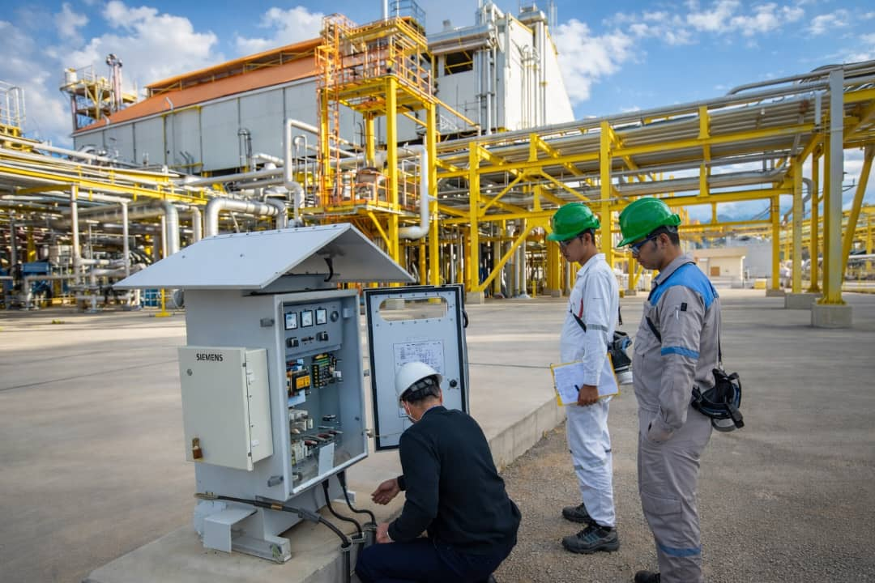
BORNA ELECTRONICS CO
بخش 3: اصول و روش‌های عیب‌یابی سیستماتیک
عیب‌یابی صحیح همیشه از ورودی به خروجی انجام می‌شود، نه بالعکس.
عیب‌یابی هرگز نباید تصادفی باشد.

Slide 10
BORNA ELECTRONICS CO
3-1- اصول ایمنی قبل از تست:
تست فقط با ابزار سالم
استفاده از PPE
قطع و وصل آگاهانه برق
جلوگیری از تماس مستقیم با نقاط قدرت
ابتدا با فرض اینکه خروجی نداریم ،صحت عملکرد قطعات مختلف مدار از ابتدا اموزش داده می شود:
3-2- ابزار مورد نیاز تست :
دو لامپ سری تست 220 ولت به همراه سیم و سوسماری
مولتی متر کالیبره
نقشه مدار

Slide 11
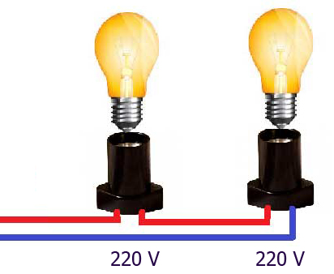
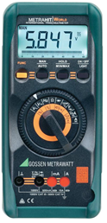
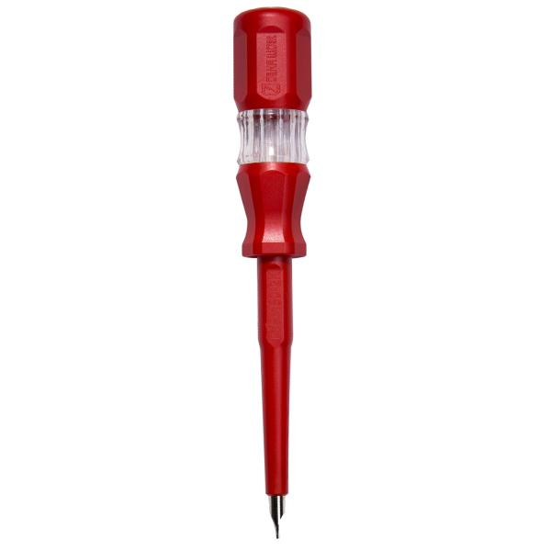

BORNA ELECTRONICS CO
توصیه می گردد در صورت امکان از لامپ تست برای کنترل صحت عملکرد قطعات استفاده گردد. البته استفاده از لامپ تست و حمل ونقل آن سختی هایی داردکه در این صورت می توان از مولتی متر کالیبره استفاده کرد اما به هیج وجه از فازمتر استفاده نفرمایید زیرا که بعلت وجود جریانهای برگشتی شما را دچار خطا می نماید.
علت استفاده ار دو لامپ 220 هم اینست که اگر با ولتاژ بالایی روبرو شدیم ولتاژ بین دو لامپ تقسیم گردد و تا 440 ولت تحمل ولتاژی داشته باشیم.

Slide 12
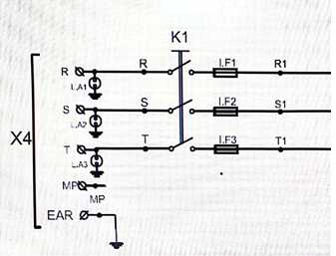
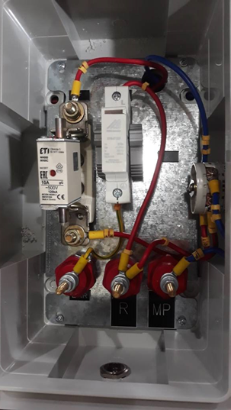
BORNA ELECTRONICS CO
شروع تست :
3-3- اطمینان از صحت اتصال و وجود فاز/نول در ترمینالهای ورودی.
اطمینان حاصل فرمایید که کابل های ورودی به خوبی محکم شده اند و LOSS CONNECTION نداریم.سپس به کمک لامپ تست یا مولتی متر وجود فاز را در هر کدام از ترمینالها کنترل فرمایید.

Slide 13
BORNA ELECTRONICS CO
3-4- اطمینان از اتصال مناسب و صحت عملکرد کلید اصلی:
بعد از اطمینال از عدم وجود LOSS CONNECTION در ترمینال های ورودی و خروجی کلید، (این کلید می تواند کلید فیور ویا MCB ویا MCCB و.. باشد)
اگر از مولتی متر استفاده می فرمایید آن را در وضعیت ولت AC قرارداده و دوطرف یک ترمینال را چک کنید اگر کلید وصل باشد هیچ اختلاف پتانسیلی نداریم اگر کلید قطع باشد بر روی مولتی متر عدد داریم.
اگر از وضعیت بیزری مولتی متر استفاده می نمایید لازم است حداقل اتصالات یک سمت کلید (ترجیحا سمت ورودی AC) را جدا نمایید.
اگر از لامپ تست استفاده می فرمایید،وجود برق بر روی ترمینال های ورودی کلید و نیز وجود برق بعد از اتصال بر روی ترمینال های خروجی را کنترل فرمایید.
تذکر : در صورت اطمینان از صحت عملکرد کلید و عدم وجود برق در خروجی کلید ،لازم است اتصالات بین ترمینال و کلید را کنترل نمایید.

Slide 14
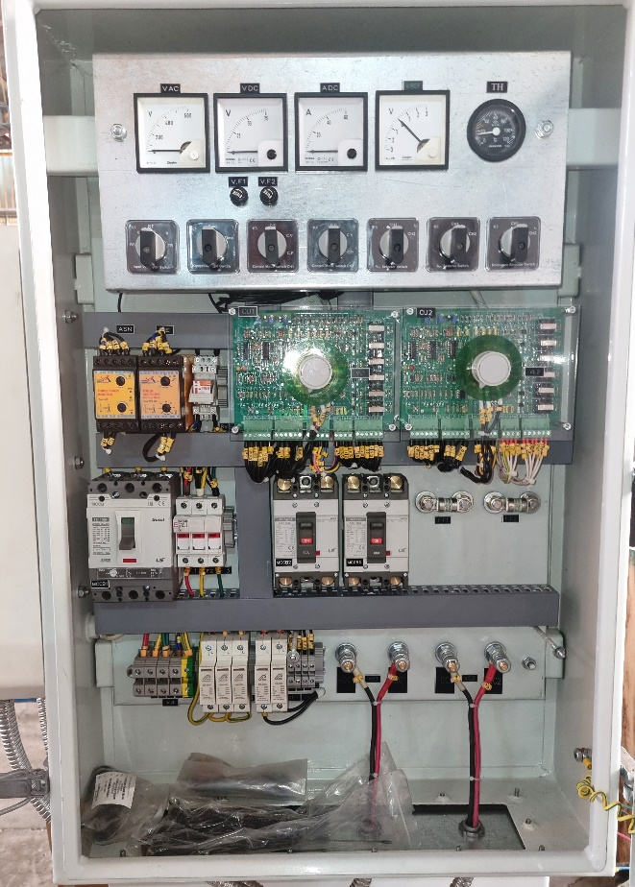
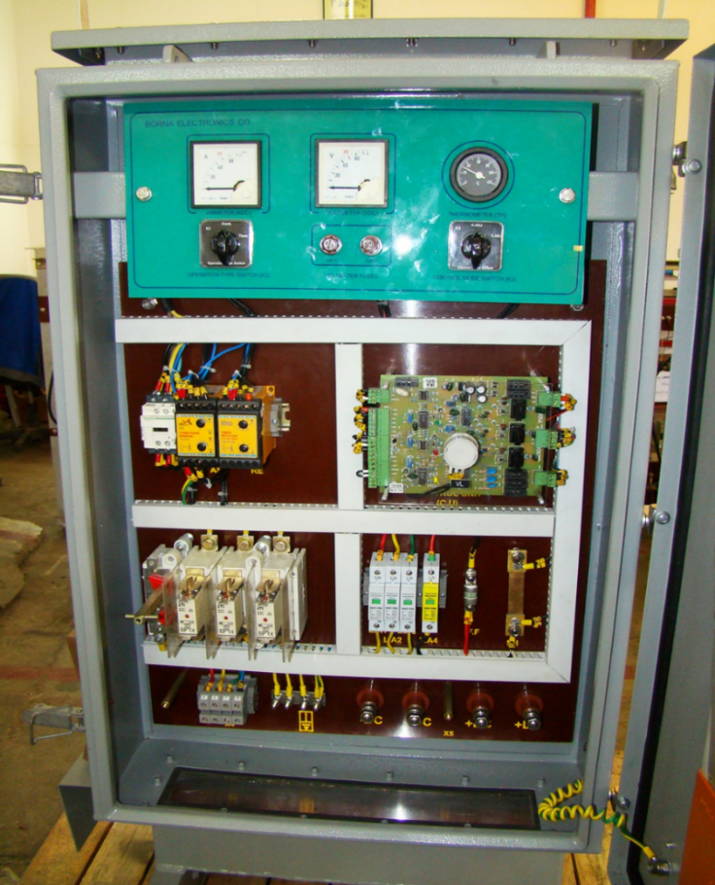
BORNA ELECTRONICS CO

Slide 15
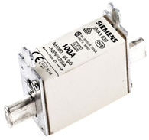
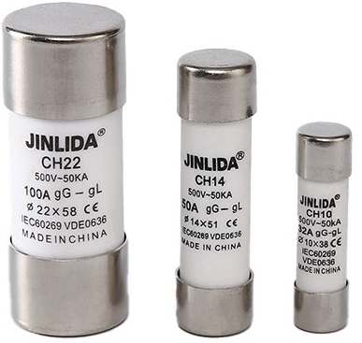
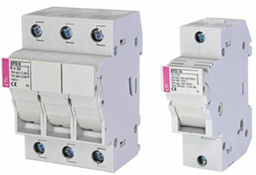
BORNA ELECTRONICS CO
3-5- اطمینان از اتصال مناسب و صحت عملکرد فیوز حفاظت جریانی:
بعد از اطمینال از عدم وجود LOSS CONNECTION در ترمینال های ورودی و خروجی فیوزها، (این فیوز می تواند کاردی، سیگاری(سیلندری) و.. باشد) اگر از مولتی متر استفاده می فرمایید آن را در وضعیت ولت AC قرارداده و دوطرف یک ترمینال را چک کنید اگر فیوز سالم باشد هیچ اختلاف پتانسیلی نداریم اگر فیوز سوخته باشد بر روی مولتی متر عدد داریم.

Slide 16
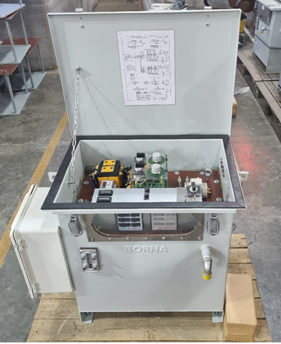
BORNA ELECTRONICS CO
.
اگر از وضعیت بیزری مولتی متر استفاده می نمایید لازم است حداقل اتصالات یک سمت کلید (ترجیحا سمت ورودی AC) را جدا نمایید.سپس پراب های مولتی متر را به دو سر فیوز اتصال دهید ،در صورتیکه که صدای بوق را بشنوید فیوز سالم است.
اگر از لامپ تست استفاده می فرمایید،یک سر سیم را به خروجی فیوز و سر دیگر را به نول ویا فاز دیگر بزنید. و روشن شدن لامپ نشانه سالم بودن فیوز است.
تذکر :بعد از اطمینان از سلامت فیوز ،وجود برق در ترمینالهای خروجی فیوز را هم با یکی از روش های فوق کنترل کنید و اگر خروجی برق نداشت اتصالات بین کلید و فیوز را مجددا کنترل کنید.

Slide 17
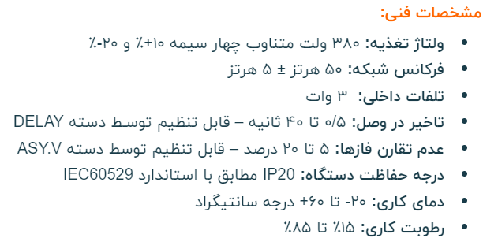
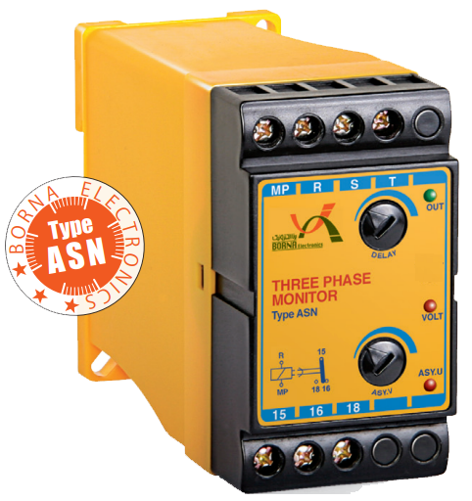
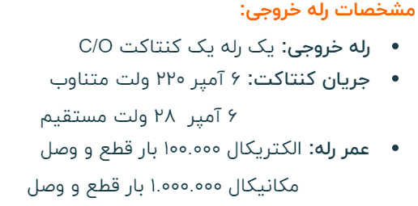
BORNA ELECTRONICS CO
:
توالی فاز در ترانسفورمر رکتیفایر اهمیت ندارد

Slide 18
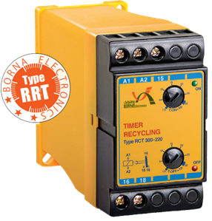
BORNA ELECTRONICS CO
:
توجه داشته باشد که حتما از کنترل فاز بدون توالی استفاده کنید واگر ناچار به استفاده از کنترل فاز با توالی شدید ،توالی فاز را در ترمینالهای ورودی رعایت کنید.
در صورتیکه چراغ خطای قرمز رنگ VOLT روشن باشد حتما قطعی در 3فاز/نول ورودی و یا عدم تقارنی در فازها وجود دارد. که قطعی فاز را با لامپ چک یا مولتی متر و عدم تقارن فاز را با مولتی متر می توان تشخیص داد.
3-7-مرحله پنجم : اطمینان از اتصال مناسب و صحت عملکرد تایمر و کلید تایمر:
تذکر مهم : حتما از کنترل فازهای مخصوص ترانسفورمر
رکتیفایر ساخت شرکت سازنده T/R استفاده کنید زیرا که تحمل
ولتاژی بالاتری(10% بالاتر) نسبت به کنترل فازهای بازاری دارند.
در صورتیکه قصد دارید دستگاه را در وضعیت دائم کار استفاده کنید
حتما کلید تایمر در وضعیت CONT قرار گیرد.
به همان ترتیبی که کلید اصلی را چک کردید ،کلید تایمر
را هم کنترل کنید برای کنترل صحت عملکرد تایمر با قرار دادن کلید
تایمر در وضعیت TIME و تنظیم زمان روشن/خاموش دستگاه با
کلیدهایی روی تایمر تعبیه شده
فرمان روشن/خاموش دستگاه را کنترل کنید.

Slide 19
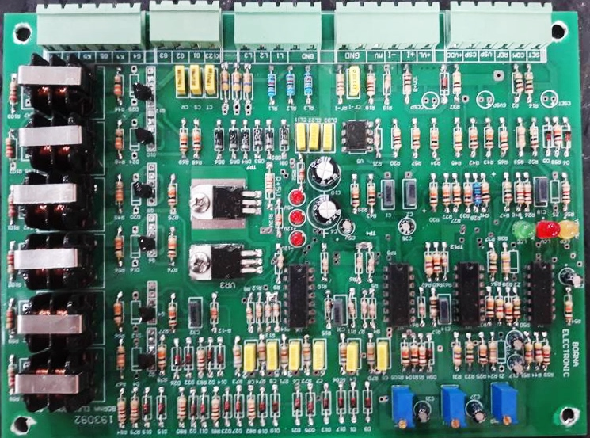
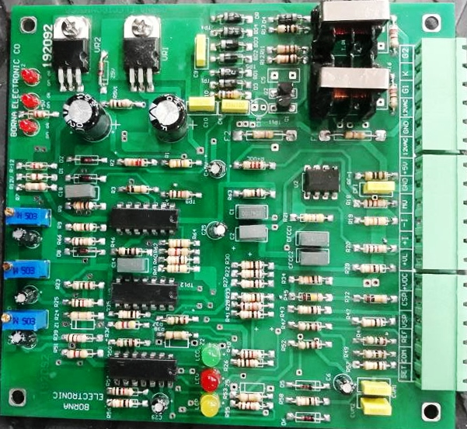
BORNA ELECTRONICS CO
3-8- اطمینان از صحت عملکرد برد کنترل کننده :
روی بردهای ترانسفورمر رکتیفایر 3 ال ای دی کوچک قرمز رنگ وجود دارد که بصورت دائم روشن است و نشانگر صحت عملکرد برد کنترل می باشد.

Slide 20



BORNA ELECTRONICS CO
روی بردهای ترانسفورمر رکتیفایر 3 ال ای دی رنگی بزگ هم وجود دارد که:
ال ای دی سبز : نشانگر کار در وضعیت جریان ثابت است.
ال ای دی قرمز : نشانگر کار در وضعیت ولتاژ ثابت است.
ال ای دی زرد : نشانگر کار در وضعیت پتانسیل ثابت است.
در صورتیکه با کلید تغییر وضعیت دستگاه را در مد CC قرار دهید LED سبز رنگ روشن می گردد وبه همین ترتیب کلید در هر وضعیتی قرار گیرد LED مربوطه روشن می گردد.
در صورتیکه در مد CC کار می کنید و به علت تغییر بار، ولتاژتا حداکثر مقدار خود بالا رود و LIMIT نماید چراغ وضعیت CC خاموش و LED وضعیت CV روشن می گردد.

Slide 21
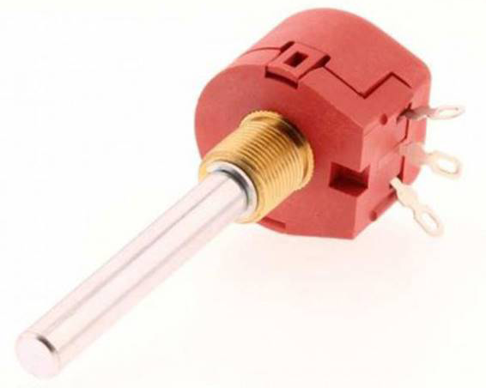
BORNA ELECTRONICS CO
3-9- اطمینان از صحت عملکرد ولوم برد کنترل کننده :
برای کنترل صحت عملکرد ولوم باید کلیه اتصالات ولوم را از برد قطع کرد،سپس مولتی متر را در وضعیت اهم قراردهید وپراب ها را بین مقاومت سر وسط ولوم با Ground (سر ابتدایی) قراردهید و ولوم را به آرامی بچرخانید. در صورتیکه مقاومت از صفر تا 10 کیلو اهم بدون نوسان تغییر کند.
برخی از ایرادات ناشی از عملکرد نامناسب ولوم به شرح ذیل می باشد:
در صورتیکه بعد از کمی چرخاندن ولوم ،دستگاه از کنترل خارج شده و بلافاصله یکی ازمیترها در حداکثر مقدار خود قرار گیرند و Limit نماید( در نزدیکترین مقدار Limit ولتاژ یا جریان متوقف می شود.) و ثابت بمانند ،احتمال خرابی ولوم وجود دارد(یا ولوم معیوب شده یا سیم Ground قطع شده.)اگر دستگاه Limit نمی کرد می بایست احتمال قطعی نمونه گیر ولتاژ و جریان وجود داشت اما وقتی این اتفاق می افتد یعنی برد سالم است و خطا از ولوم است.

Slide 22
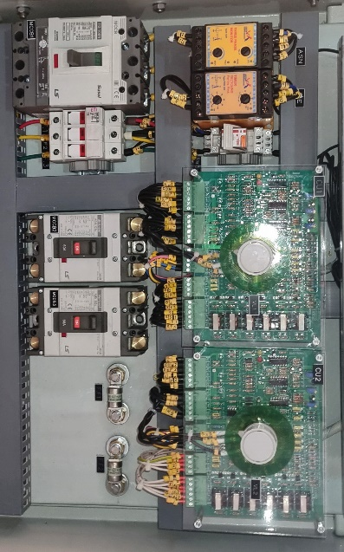
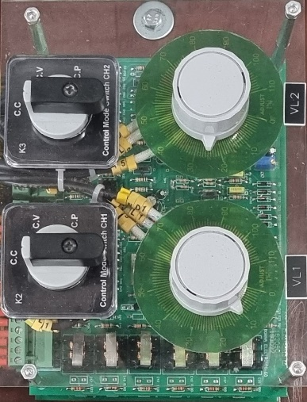
درصورتیکه بعد از چرخاندن ولوم،مشاهده کنیم که دستگاه نمی تواند حداکثر خروجی خود را بدهدو بصورت ناقص عمل می کند که می تواند مشکل از ولوم باشد.(سیم 5+ قطع است.)
درصورتیکه بعد از چرخاندن ولوم،مشاهده کنیم که خروجی پرش دارد یعنی مثلا تا 40A به خوبی خروجی بالا می آید و به یکباره 50 یا 60 می شود ویا به یکباره خاموش می شود.می تواند مشکل از کثیف شدن ویا سولفاته شدن داخل ولوم ویا حتی سوختن ولوم باشد.

Slide 23
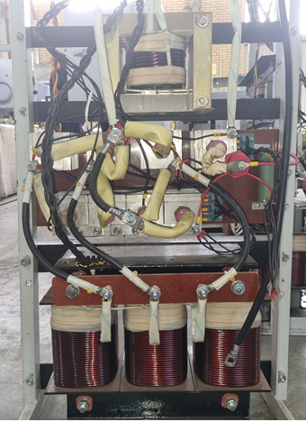
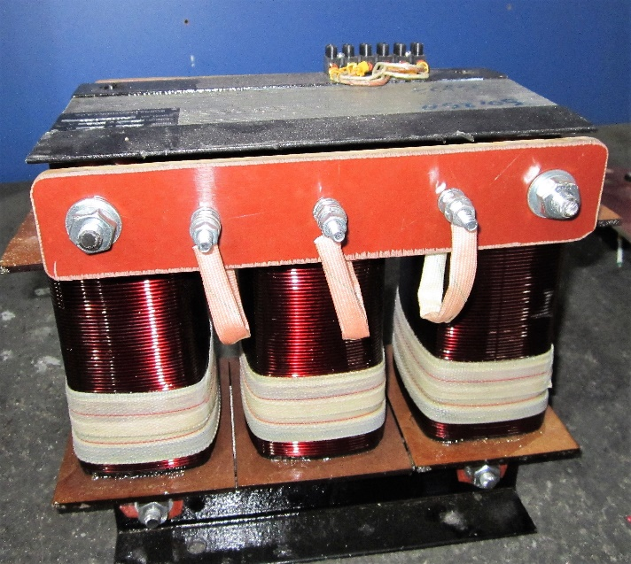
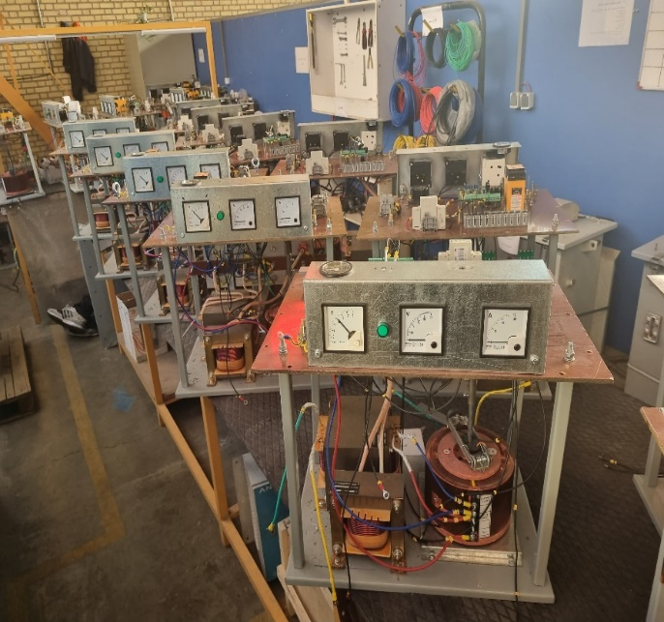
-
BORNA ELECTRONICS CO
:
3-10- اطمینان از صحت عملکرد ترانسفورماتور/سلف/اتوترانسفوماتور :
ترانسفورماتور و سلف در داخل تانک روغن قرار دارد و برای دسترسی به ان لازم است فریم دستگاه بیرون کشیده شود که اکیدا توصیه می گردد که این کار توسط نماینده سازنده انجام گردد.
اما ساده ترین تستی که در صورت دسترسی به اولیه و ثانویه توسط پیمانکار می توان انجام داد اینست که بوسیطه لامپ تست و یا مولتی متر وجود برق در ورودی و خروجی ترانسفورماتور را چک نماید تا از سلامت (نسوختن) ترانسفورماتور اطمینان حاصل نمود.

Slide 24
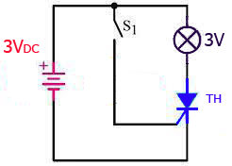
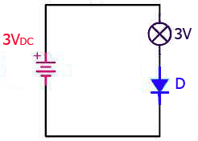
-
BORNA ELECTRONICS CO
.
:
3-11- اطمینان از صحت عملکرد یکسوساز :
یکسوساز نیز داخل تانک روغن قراردارند و برای دسترسی به ان لازم است فریم دستگاه بیرون کشیده شود که اکیدا توصیه می گردد که این کار توسط نماینده سازنده انجام گردد.
اما جهت کنترل سلامت تریستور به دو روش می توان عمل کرد:
3-11-1 –کنترل صحت عملکرد تریستورو دیود به روش لامپ تست:
دو باطری 1.5V ،یک لامپ و یک دیود را مطابق مدار روبرو با هم سری می کنیم.
یک لحظه سیم گیت تریستور را به سر مثبت باطری وصل کنید
و در صورتیکه لامپ روشن گردید تریستور سالم است.
اما اگر قبل از تحریک گیت لامپ روشن شود تریستور معیوب است.
اگر بعد از چرخاندن جهت تریستور ،لامپ روشن شود باز هم تریستور معیوب است
برای تست دیود به همین روش،مدار را طبق نقشه بسته ودر صورتیکه
لامپ روشن شد دیود سالم است.دیود را معکوس کنید ولامپ نباید روشن شود.
اگر با چرخاندن دیود در هر دو وضعیت ،لامپ روشن شود،
دیود سوخته و اتصال کوتاه شده واگر در دو جهت روشن نشود
باز هم سوخته و اتصال ان از داخل قطع است.

Slide 25
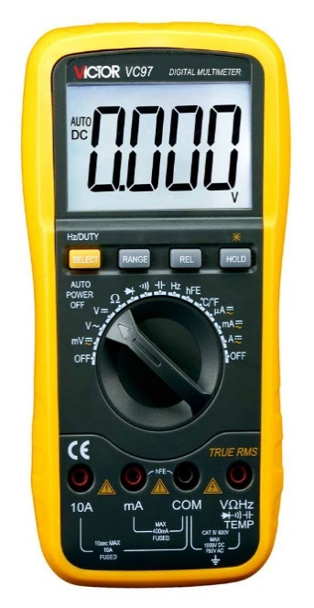
BORNA ELECTRONICS CO
.
:
3-11-2 –کنترل صحت عملکرد تریستورو دیود با مولتی متر دیجیتال:
در شکل (الف)، پرآپ قرمز (مثبت) به آند و پرآپ سیاه (منفی) به کاتد وصل شده است،
در این حالت دیود در بایاس مستقیم قرار می گیرد و اگر دیود سالم باشد، ولتاژی معادل 0.7 ولت روی نمایشگر
مولتی متر مشاهده خواهید کرد. در شکل (ب)، دیود در بایاس معکوس قرار می گیرد و اگر به درستی کار کند،
دیود مانند یک کلید بسته در مدار عمل می کند و کلمه “OL” روی نمایشگر مولتی متر نمایش داده می شود.
تست دیود با مولتی متر به این صورت است که ابتدا باید سلکتور مولتی متر را روی حالت تست دیود قرار دهیم. وقتی سلکتور روی حالت تست دیود تنظیم می شود، باتری مولتی متر، ولتاژ کافی برای بایاس رو به جلو دیود را فراهم می کند.
3-11-2-1-اگر دیود سالم باشد :
در شکل (الف)، پرآپ قرمز (مثبت) به آند و پرآپ سیاه (منفی) به کاتد وصل شده
است، در این حالت دیود در بایاس مستقیم قرار می گیرد و اگر دیود سالم باشد،
ولتاژی معادل 0.7 ولت روی نمایشگر مولتی متر مشاهده خواهید کرد.
در شکل (ب)، دیود در بایاس معکوس قرار می گیرد و اگر به درستی کار کند،
دیود مانند یک کلید بسته در مدار عمل می کند و کلمه “OL” روی نمایشگر مولتی
متر نمایش داده می شود.

Slide 26
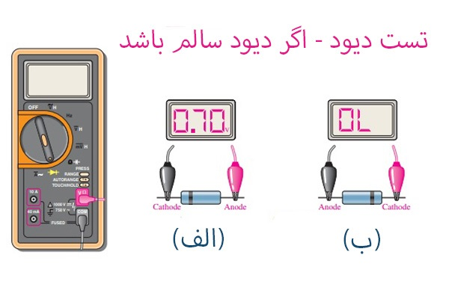

Slide 27

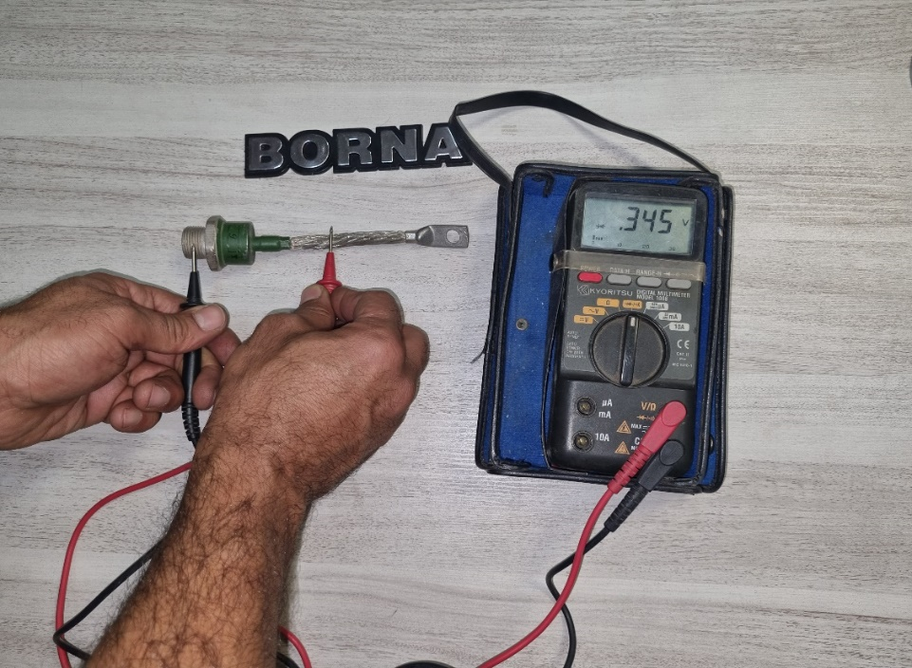
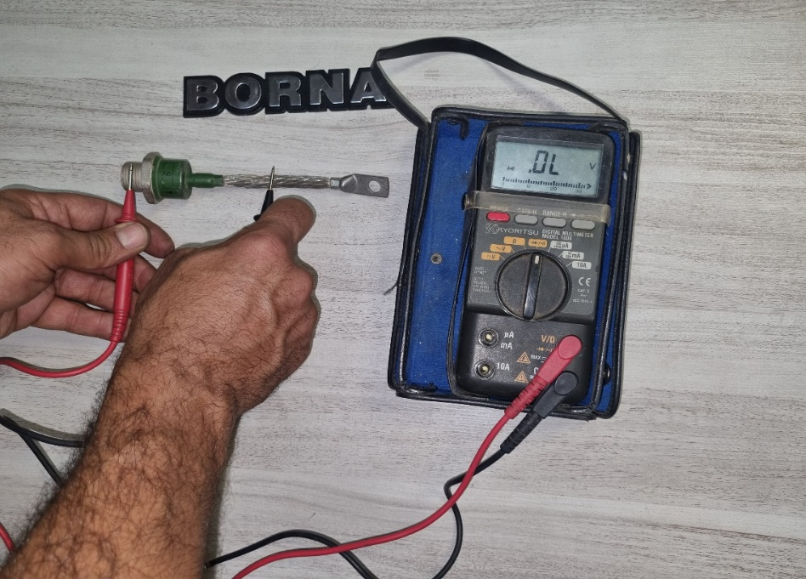
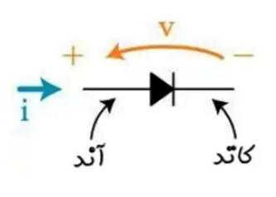
BORNA ELECTRONICS CO

Slide 28
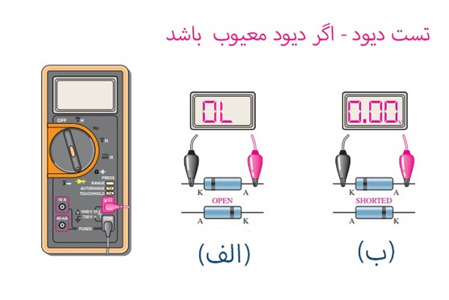
BORNA ELECTRONICS CO
3-11-2-2-اگر دیود معیوب باشد :
در شکل (الف)، هنگامی که یک دیود قطع شده باشد، یک نشانه خارج از محدوده “OL” برای هر دو شرایط بایاس مستقیم و بایاس معکوس روی نمایشگر مولتی متر مشاهده خواهید کرد.
در شکل (ب)، اگر یک دیود اتصال داخلی یا شورت شده باشد، در هر دو شرایط بایاس مستقیم و بایاس معکوس ولتاژی معادل 0 ولت روی نمایشگر مولتی متر مشاهده خواهید کرد.

Slide 29
توجه:
دیودها اکثرا در هنگام سوختن اتصال کوتاه می شوند.پس در این حالت مولتی متر در هر دو حالت یک عدد بسیار نزدیک به صفر نشان خواهد داد.
3-11-2-3-تست دیود با اهم متر دیجیتال:
تست دیود با اهم متر به این صورت است که ابتدا باید سلکتور مولتی متر را روی حالت تست مقاومت که نمادش Ω قرار دهید.سپس پرآپ های اهم متر را به پایه‌های دیود وصل کنید و بعد جای دو پراب اهم متر را عوض کنید. اگر دیود سالم باشد، در یکی از دو حالت، اهم متر مقدار مشخصی را نشان می دهد اما اگر دیود معیوب باشد، هیچ تغییری در اهم متر مشاهده نمی شود!

Slide 30


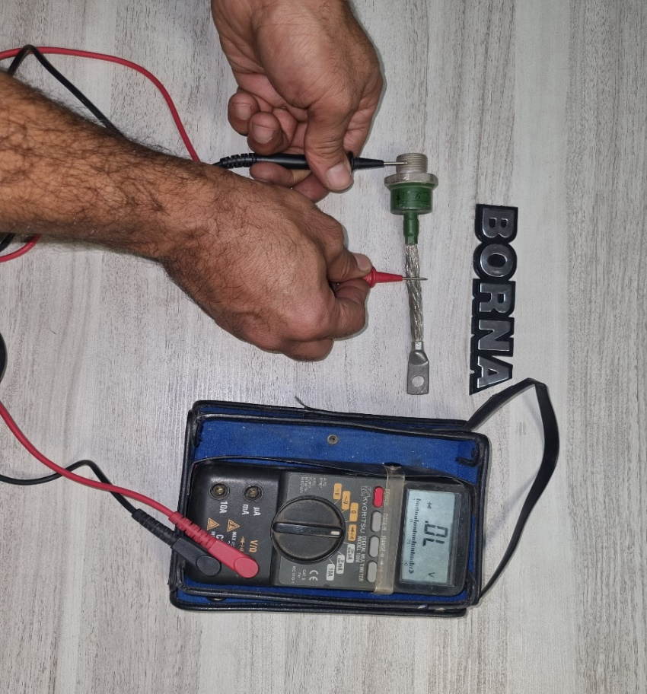
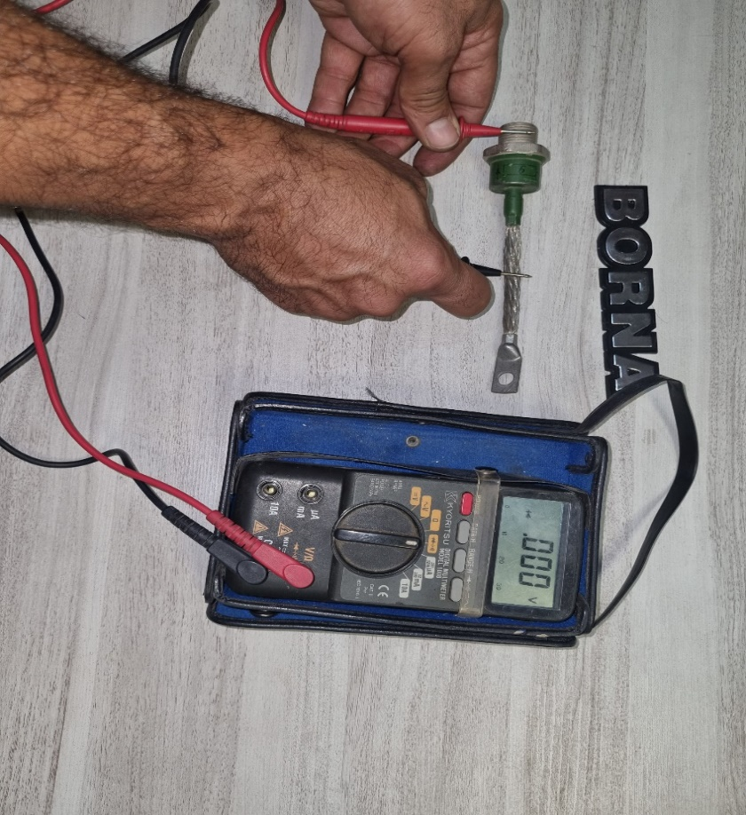
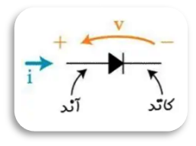
BORNA ELECTRONICS CO

Slide 31
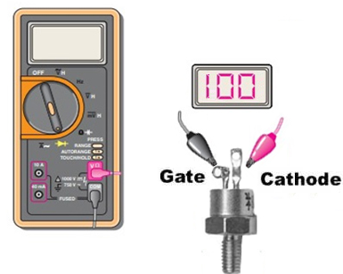
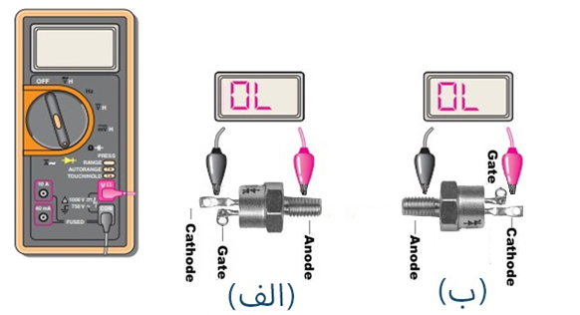
3-11-2-4-اگر تریستور سالم باشد :
در شکل (الف)، پرآپ قرمز (مثبت) به آند و پرآپ سیاه (منفی) به کاتد وصل شده است، در این حالت
تریستور در بایاس مستقیم قرار می گیرد
و اگر تریستور سالم باشد، هیج عددی را روی نمایشگر مولتی متر مشاهده نخواهید کرد.
در شکل (ب)، تریستور در بایاس معکوس قرار می گیرد و اگر به درستی کار کند، دقیقا همان نتیجه
بایاس مستقیم را خواهیم دید.اما اگر بین گیت و کاتد عددی بین 10 تا 100 اهم ببینیم تریستور ما سالم است.

Slide 32
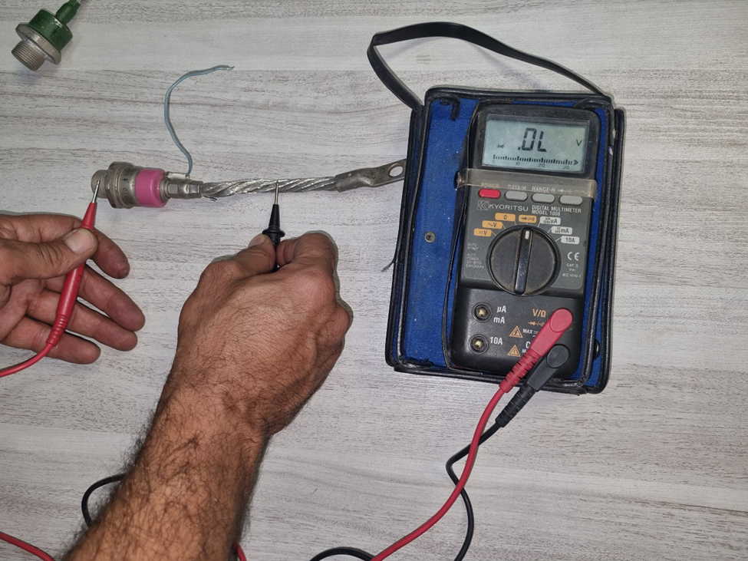
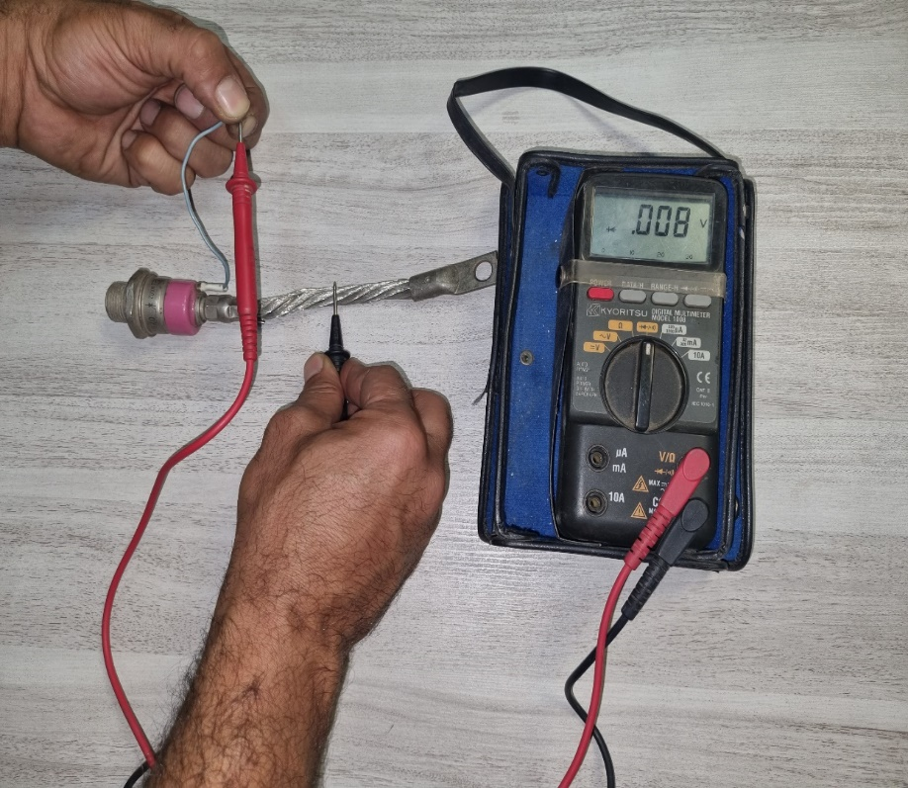
BORNA ELECTRONICS CO

Slide 33
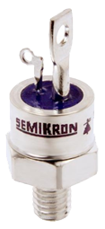
BORNA ELECTRONICS CO
3-11-3- بررسی اهم دیودها و تریستورها :
اهم دیودها و تریستورها باید بین Ω10 تا Ω100 اهم باشد.اگر بیشتر از Ω100 باشد نشتی دارد.اما باید تلاش کنیم اهم ها نزدیک به هم باشند.تا بایک ولوم پایین هم ،همه تریستورها با هم روشن شوند.

Slide 34
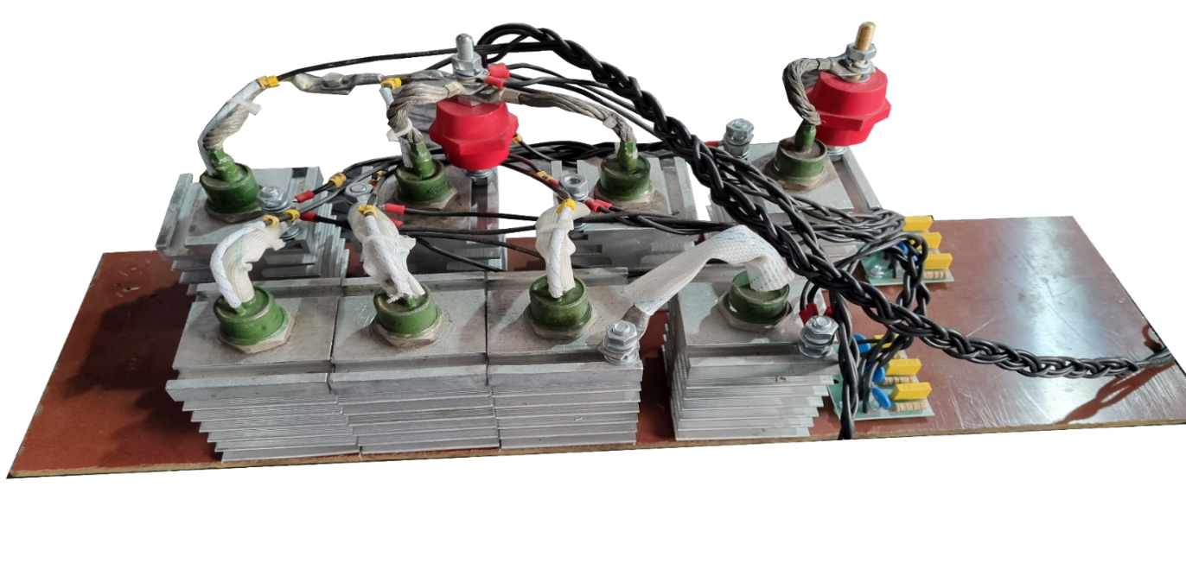
BORNA ELECTRONICS CO
اگر یک تریستوریا دیود در یکسوساز:
بسوزد به این مفهوم که قطع گردد. باز هم کنترل داریم.(چون معمولا تریستورها
دوبار روشن می شوند هم پوشانی دارند.) ،تنها به ولتاژ و جریان نامی نمی رسیم.
بسوزد به این مفهوم که تریستور /دیود Short شود اتصالی رخ داده به محض اینکه کمی ولوم می دهید فیوز می پرد ویا همینکه دستگاه را به برق می زنیم فیوز می پرد.
اما اگر دو تریستور/دیود بسوزد به این مفهوم که مدار باز شود، نوسان و لرزش هم در ولتاژ و جریان خروجی می بینیم.یک فاز جریان بیشتر میکشد یا یک فاز جریان کمتر می کشد و Unbalance و نوسان در خروجی داریم.

Slide 35
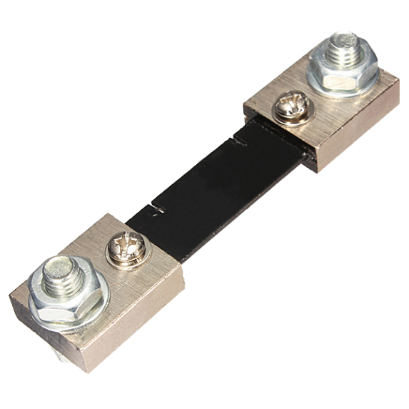
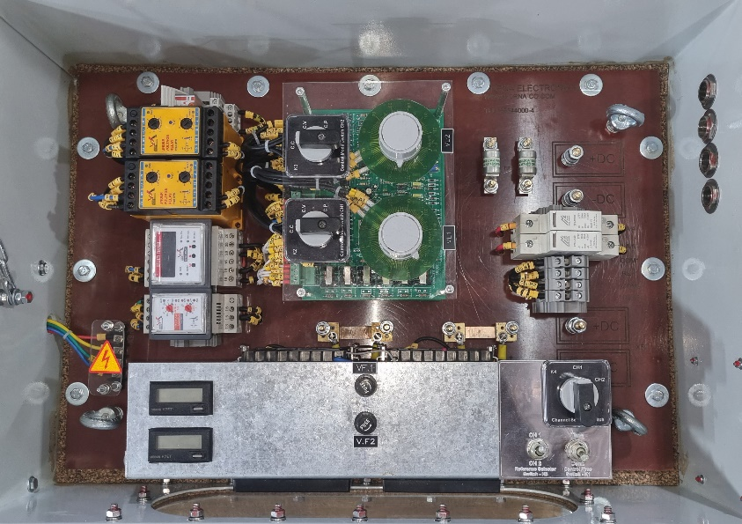
BORNA ELECTRONICS CO
3-12-اطمینان از عملکرد شنت:
آیا شنت می تواند آسیب ببیند ؟ جواب بله است:
3-12-1- سوختن شنت (Open Circuit) :
عبور جریان بیشتر از جریان نامی شنت
اتصال کوتاه در بار (مثلاً در خروجی CP)
نبود یا خرابی حفاظت اضافه‌جریان
3-12-2- تغییر مقدار مقاومت شنت (Drift) :
دمای کاری بالا برای مدت طولانی
کیفیت پایین آلیاژ شنت
سیکل‌های مکرر گرم/سرد شدن

Slide 36
BORNA ELECTRONICS CO
3-12-3-اتصال کوتاه شنت (Short / Partial Short):
ذوب‌شدن جزئی المان شنت
شل‌شدن پیچ‌ها و ایجاد مسیر موازی
جوش‌خوردگی ناخواسته
3-12-4-قطعی نمونه گیرهای جریانی از دوسر شنت قطع شوند:
قطع شدن هرکدام از نمونه های + ویا – شنت باعث می گردد که جریان تا بی نهایت افزایش یابد وحتی دستگاه Limit هم نمی کند چون معیاری برای مقایسه ندارد.
اما اگر نمونه ولتاژ قطع نشده باشدو Limit ولتاژ داشته باشم تا حد لیمیت ولتاژ بالا می رود. اگر نمونه ولتاژ هم قطع شده باشد خروجی بدون کنترل و بدون Limit تا بی نهایت افزایش می یابد و انقدر جریان می کشد تا یکی از فیوزها ویا یکی از دیودها یا تریستورها بسوزد.

Slide 37
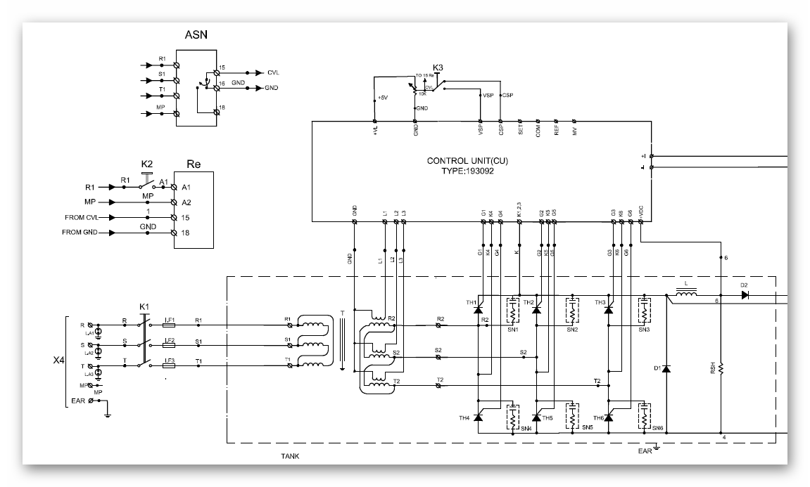
BORNA ELECTRONICS CO
:
3-6- اطمینان از اتصال مناسب و صحت عملکرد کنترل فاز

Slide 38
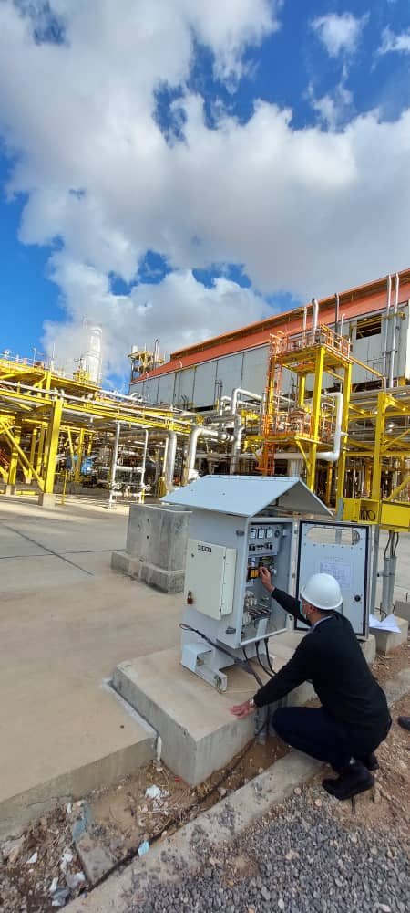
BORNA ELECTRONICS CO
فصل پنجم
خطاهای ناشی از شرایط سایت

Slide 39
BORNA ELECTRONICS CO
خطاهای ناشی از شرایط سایت :
1-مقاومت بالای بستر آند
شواهد:
در ترانسفورمررکتیفایر جریان ثابت :با کمی تغییر در میزان ولوم شاهد تغییر ناگهانی ولتاژ خروجی تا حداکثر میزان تنظیمی خود هستیم اما جریان تغییر ناپذیری در حد میلی ولت دارد.
در ترانسفورمر رکتیفایر ولتاژ ثابت : ولتاژ تا مقدار نامی بالا می اید اما جریان تغییر بسیار ناچیزی دارد
در این خطا به ظاهر جریان خروجی صفر است اما اگر میلی ولت را از دوسر شنت بخوانیم چند میلی ولت داریم
علت :
بالا بودن مقاومت در بسترهای چاهی به واسطه پایین رفتن سطح آب باعث بیرون ماندن آند از آب
بالا بودن مقاومت در بسترهای سطحی بعلت کم شدن رطوبت
بالا بودن مقاومت بعلت اسیدی شدن بستر آندی و آسیب دیدن اتصالات
نمونه مشاهده شده :
سایت پتروشیمی بوشهر

Slide 40
BORNA ELECTRONICS CO
2-قطع اتصال آند و کاتد :
شواهد:
در ترانسفورمررکتیفایر جریان ثابت :با کمی تغییر در میزان ولوم شاهد تغییر ناگهانی ولتاژ خروجی تا حداکثر میزان تنظیمی خود هستیم در این خطا هیچ جریانی در خروجی نداریم.
در ترانسفورمر رکتیفایر ولتاژ ثابت : ولتاژ تا مقدار نامی بالا می اید و هیچ جریانی در خروجی نداریم
در این خطا اگر میلی ولت را از دوسر شنت بخوانیم هیچ ولتاژی رویت نمی گردد
علت :
قطع اتصال اند و کاتد در ترمینالهای T/R ویا باکسهای مثبت و منفی و یا مسیر کابل کشی
نمونه مشاهده شده :
سایت پترو پالایش کنگان-فاز یک

Slide 41
BORNA ELECTRONICS CO
3-تاثیر جریانهای سرگردان و ولتاژهای القایی :
شواهد:
در این خطانوسان در خروجی ترانسفورمر رکتیفایر مشاهده می گردد خصوصا در T/R های هوشمند
علت :
تداخل جریانهای سرگردان و تاثیر ولتاژهای القایی خصوصا زمانیکه رفرنس از روی سازه خواهده می شود
نمونه مشاهده شده :
خط لوله اتیلن غرب

Slide 42
BORNA ELECTRONICS CO
4-تداخل ارت با حفاظت کاتدی سازه تحت حفاظت:
شواهد:
جریان به شدت بالا رفته ولی پتانسیل به میزان مورد انتظار و توقع بالا نمی اید
علت :
در صورتیکه در محل اتصال سازه به سیستم ارت از PCR استفاده نگردد ،این سیستم به سطح مورد حفاظت اضافه می گردد و از انجاییکه این سیستم مقاومت بسیار پایینی دارد فمقاومت کل مدار را کاهش داده و در نتیجه جریان خروجی بالا رفته ولی پتانسل افزایش نمی ابد-پتانسل جفاظتی را داریم ولی به رنج حفاظت نمیرسه
نمونه مشاهده شده :
مخزن سایت NGL جزیره سیری

Slide 43
BORNA ELECTRONICS CO
5-برقدار شدن ارت:
شواهد:
T/R حتی با جریان بسیار پایین داغ می کند
علت :
اتصالی ارت با یکی از فازهای شبکه حتی در نقطه ای دور از T/R که منجر به بسته شدن مسیر از داخل ترانسفورمر رکتیفایر و ایجاد گرمای زیاد حتی در هسته ترانسفورمر می گردد.
نمونه مشاهده شده :
پالایشگاه نفت پران پرویز استان لرستان

Slide 44
BORNA ELECTRONICS CO
فصل ششم
عیوب پرتکرار وپیشنهاد جهت به حداقل رساندن خطا

Slide 45
BORNA ELECTRONICS CO
6-1-آسیب دیدن کنترل فاز :
علت آسیب :
به دلیل نوسانات شبکه سراسری کشور، در بسیاری از موارد کنترل فاز معیوب می شود. و یا اینکه به دلیل افت شدید ولتاژ خطا نشان می دهد و دستگاه از سرویس خارج می شود.
پیشنهاد جهت به حداقل رساندن آسیب :
بهتراست در زمان تهیه کنترل فاز به شرایط محیطی دقت شود و کنترل فاز با ولتاژ 400 ولت تهیه گردد چرا که کنترل فازهای تابلویی برای مصارف خانگی یا شرایط شهری بوده و ولتاژ 380 ولت معیاراست.
6-2-آسیب دیدن کنتاکتور:
علت آسیب :
با توجه به اینکه کنتاکتور دائما در سرویس می باشد و به دلیل عبور جریان از تیغه ها و داغ شدن کنتاکتور به صورت طبیعی، سیم پیچ بوبین نیز داغ می شود و در بسیاری از موارد می سوزد که باعث می شود دستگاه از سرویس خارج می شود.

Slide 46
BORNA ELECTRONICS CO
پیشنهاد جهت به حداقل رساندن آسیب:
حتی الامکان از کنتاکتو استفاده نشود ولی در صورت اجبار،دراستفاده ازکنتاکتوراز یک رنج بالاتراستفاده شود وهرماه به وسیله دهنده گرد و خاک از روی کنتاکتور پاک شود.
6-3-ولوم تنظیم جریان:
علت آسیب :
ماهیت اصلی ولوم، یک مقاومت متغییراست که دارای سیم پیچی بسیارنازک است که پس از گذشت مدتی از کارکرد دستگاه، مخصوصا در جنوب کشور که دارای هوای مرطوب است با نفوذ رطوبت و همچنین گرد و غبار بر روی سطح سیم پیچ، کارکرد ولوم دچار اختلال می شود.
پیشنهاد جهت به حداقل رساندن آسیب:
به وسیله اسپری شستشوی برد سطح سیم مقاومت ولوم تمیزشود.

Slide 47
BORNA ELECTRONICS CO
6-4-سوختن فیوز فست:
معمولا به دلیل نوسانات درخروجی و با توجه به نام فیوز (تندکار بودن) به سرعت می سوزد.
پیشنهاد جهت به حداقل رساندن خطا :
راه کاری ندارد.
6-5-برد کنترل کننده:
با توجه به نوسات شدید در سال های اخیر برق سراسری کشور، موارد خرابی برد در دستگاه های رکتیفایر بالارفته است.
پیشنهاد جهت به حداقل رساندن خطا :
در زمان جوشکاری برروی خطوط لوله حتما اتصال کابل منفیDC از روی دستگاه باز شود و ترانس خاموش شود.

Slide 48
BORNA ELECTRONICS CO
فصل هفتم:
نگهداری و تعمیرات پیشگیرانه (Preventive Maintenance)

Slide 49
BORNA ELECTRONICS CO
7‑۱- مقدمه و اهمیت نگهداری پیشگیرانه
نگهداری و تعمیرات پیشگیرانه (Preventive Maintenance – PM) شامل مجموعه اقدامات زمانبندی‌‌شده است که برای پیشگیری از بروز خرابی‌های ناگهانی و افزایش طول عمر تجهیز انجام می‌شود. مطالعات صنعتی نشان داده‌اند که بیش از ۶۰٪ خرابی‌ها با برنامه‌ریزی PM مناسب قابل پیشگیری هستند و این باعث افزایش قابلیت اطمینان، کاهش توقف ناگهانی و بهینه‌سازی هزینه‌ها می‌شود.
7‑2- بازرسی‌های بصری دوره‌ای
بازرسی بصری باید طبق روال زمانی (روزانه/هفتگی/ماهانه یا فصلی) انجام شود تا مشکلات اولیه شناسایی و اصلاح شوند؛ شامل:
گردوغبار انباشته روی سطوح و بخش‌های برق‌رس
تغییر رنگ یا سوختگی ظاهری در سیم‌پیچ یا بخش‌های عایق
نشست روغن، لکه‌های روغن و خوردگی
شل شدن اتصالات، پیچ‌ها و ترمینال‌ها
نشانه‌های حرارتی غیرطبیعی
این بازرسی بصری اساس بسیاری از استانداردهای PM در ترانسفورمرهاست و باید در هر بازدید ثبت و ضبط شود.

Slide 50
BORNA ELECTRONICS CO
7‑۳- مدیریت دما و شرایط محیطی:
دمای عملیاتی و شرایط محیطی مستقیم بر عمر عایق و روغن تأثیرگذار است. راهکارهای کلیدی شامل:
دامنه دمایی نرمال: دمای روغن مطابق با طراحی سازنده باید کنترل شود.
تهویه مؤثر در اتاق ترانسفورماتور و جلوگیری از تجمع حرارت
سایه‌بان یا عایق حرارتی در مناطق گرمسیری
اندازه‌گیری و ثبت دما در هر بازرسی به‌عنوان شاخص سلامت
در استانداردهای IEC و IEEE، دمای بالا یکی از شاخص‌های اولیه خرابی است و باید تحت کنترل مستمر باشد.
7‑۴- نگهداری سیستم خنک‌کاری
سیستم خنک‌کاری برای کاهش دما و بهبود تبادل حرارتی ترانسفورمر رکتیفایر ضروری است.
اقدامات نگهداری:
تمیزکاری فن‌ها و پره‌ها برای حفظ جریان هوا
بررسی و تعویض فیلترها )در صورت وجود(
نظارت بر روغن خنک‌کننده و گردش صحیح آن
کنترل رطوبت‌گیرها و فعال‌سازی سیلیکاژل
کنترل منظم سیستم خنک‌کاری باعث کاهش نقاط داغ و افزایش عمر عایق می‌شود.

Slide 51
BORNA ELECTRONICS CO
7‑۵- تعویض قطعات مستهلک
برخی قطعات مصرفی باید طبق دوره زمانی معین تعویض شوند، به‌ویژه:
فن‌های خنک‌کننده
خازن‌ها و فیوزها
اتصالات و ترمینال‌های شل یا اکسیده شده
این تعویض در چک‌لیست‌های PM استاندارد توصیه شده و جلوی خرابی‌های ناگهانی را می‌گیرد.
7‑۶- اقدامات کلیدی نگهداری دوره‌ای
این اقدامات باید به‌صورت منظم در برنامه نگهداری گنجانده شوند:
تمیزکاری دوره‌ای قطعات خارجی و داخلی
سفت‌کاری اتصالات الکتریکی
پایش سطح و کیفیت روغن ترانسفورمر
بررسی و تعویض سیلیکاژل در رطوبت‌گیرها
ثبت نتایج و تحلیل روند برای تشخیص مشکلات احتمالی

Slide 52
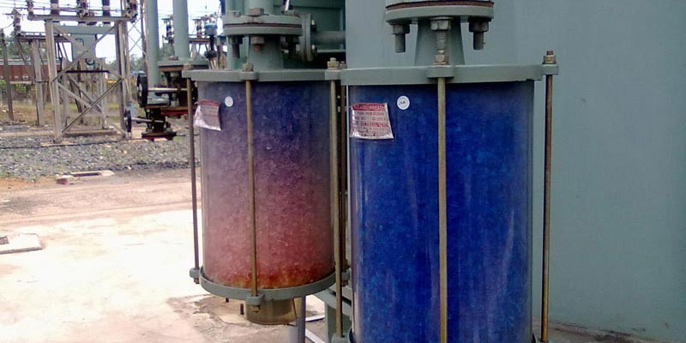
BORNA ELECTRONICS CO
7-7-نگهداری رطوبت‌گیر (Breather) و مدیریت رطوبت:
در راستای PM، رطوبت‌گیر بخش مهمی از حفاظت ترانسفورمر است. اقدامات کلیدی شامل:
نصب رطوبت‌گیر بلافاصله پس از راه‌اندازی ترانسفورمر
بررسی سلامت بدنه و آب‌بندی
پایش سیلیکاژل: تغییر رنگ از آبی به صورتی نشان‌دهنده اشباع و نیاز به تعویض است
رعایت ایمنی در تعویض سیلیکاژل به دلیل کلرید کبالت (67/548EEC/)
7-7-1- نکات مهم در استفاده از رطوبت گیر:
دقت کنید بدنه رطوبت گیر سالم باشد.
در صورتي كه محل نصب ترانس به نوعي است كه احتمال شكسته شدن رطوبت گير وجود دارد،حتما از حفاظ فلزي مخصوص رطوبت گير استفاده نماييد.
به رنگ سيليكاژل داخل رطوبت گير دقت كنيد. اگر رنگ بيش از 70% از سيليكاژل صورتي شده باشد، لازم است رطوبت گير تعويض گردد.

Slide 53
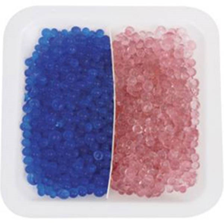
BORNA ELECTRONICS CO
سیلیکاژل آبی از ترکیب سیلیکاژل با نمک کبالت حاصل می شود.( کربنات کلسیم CaCl یا کربنات کبالت (CoCl سیلیکاژل آبی در حالت فعال آبی رنگ و در حالت غیرفعال یا همان اشباع به رنگ صورتی تبدیل می گردد.
طبق الحاقيه بخشنامه ( No.:IEEC 67/548/ ) اتحادیه اروپا، کلرید کبالت (سیلکاژل آبی) باعث واكنشهاي آلرژيك دستگاه تنفسي و اختلالات عملكرد كبد ، كليه ، چشم و ... ميگردد و برای محیط زیست نیز مخرب میباشد.
همچنین تنفس عمیق این ماده می تواند سرطان زا باشد. لذا به بهره برداران ترانسفورماتور توصیه اکید می گردد هنگام تماس با سیلیکاژل آبی از دستکش و ماسک استفاده نمایند.

Slide 54
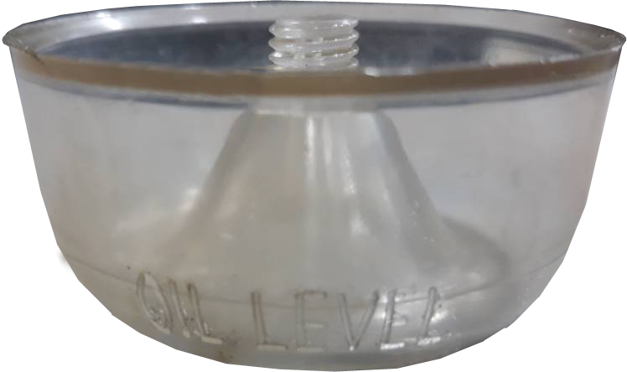
BORNA ELECTRONICS CO
فنجانی/استکانک روغن را کنترل فرمایید که تا محل مشخص شده شده Oil Level دارای روغن باشد. (تقریبا 6 ميلي ليتر) .از روغنی که برای خنک کاری ترانسفورمر رکتیفایر استفاده می شود می توان در فنجانی رطوبت گیر استفاده نمود.
در زمان کاهش دمای روغن (براثر کاهش بار یا دمای محیط) و بالطبع کاهش حجم آن، هوا از طریق استکانک (پیاله) روغن وارد منبع انبساط ترانسفورماتور می شود. هوا ابتدا به روغن موجود در پیاله روغن برخورد کرده وگرد و غبار آن توسط روغن موجود در پیاله گرفته می شود. سپس وارد محفظه سیلیکاژل می شود و رطوبت هوا توسط سیلیکاژل جذب شده و هوای نسبتا خشک وارد مخزن روغن می گردد.

Slide 55
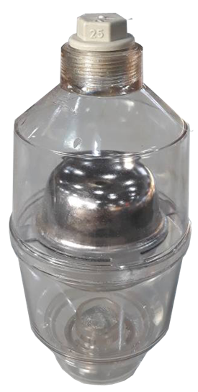
BORNA ELECTRONICS CO
7-7-2-روش تعویض رطوبت گیرترانسفورمر رکتیفایر:
برای تعویض سیلیکاژل داخل محفظه رطوبت گیر به ترتیب زیر عمل نمایید:
الف) فنجان روغن را از زير رطوبت گير باز كرده و روغن داخل آن را خالي نمائيد.
ب) رطوبت گير را در جهت عكس عقربه هاي ساعت بچرخانيد و آن را از مخزن جدا نمائيد.
ج) محافظ رطوبت گير را باز نمائيد.
د) در پوش رطوبت گیر جدید را باز کنید
محافظ را بر روي رطوبت گير جديد قرار داده و آنرا در جاي خود نصب نمائيد.
هـ) 6 ميلي ليتر روغن ترانس تا نشانگر Oil Level در فنجان روغن بريزيد.
و) فنجان روغن را در جاي خود محكم نمائيد.

Slide 56
BORNA ELECTRONICS CO
سیلیکاژل از پایین ظرف شروع به تغییر رنگ می کند.اگردر مواردی مشاهده شود که تغییر رنگ از بالای ظرف شروع شده است ، بدین معنا است که نشتی هوا وجود دارد و لازم است در اسرع وقت این مورد اصلاح گردد
تذکر 1: عدم تعويض به موقع مواد سيليكاژل منجر به نفوذ رطوبت در روغن و صدمه دیدن قطعات الکترونیکی غوطه ور در روغن می شود.
تذكر 2: مواد سيليكاژل پس از جذب رطوبت قابل احيا و بازيابي مي باشند. یک روش کارگاهی رطوبت گیری این سیلیکاژل به این ترتیب است که مي توانيد سيليكاژل رطوبت دار را داخل يك طرف فلزی ريخته وبا درجه حرارت 120 تا 130 درجه سانتي گراد حرارت دهيد. بدين ترتيب رطوبت سيليكاژل تبخير شده و سيليكاژل مجددا به رنگ آبي بر مي گردد.

Slide 57
BORNA ELECTRONICS CO
فاصله زمانی بازدید رطوبت گیر ترانسفوررکتیفایر
شرایط منطقه | فواصل زمانی کنترل سیلیکاژل
مناطقي كه درصد رطوبت هوا بالا مي باشد ( نظير شمال و جنوب كشور ) | 3 ماهه
درمناطقي كه هوا خشك بوده و ميزان بارندگي كم است (نظیر مناطق مرکزی وجنوب شرق کشور) | 6 ماهه

Slide 58
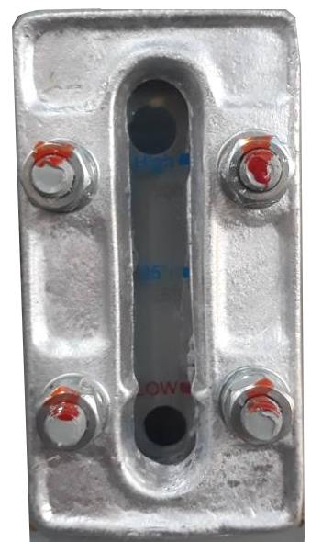

BORNA ELECTRONICS CO
7-8- سطح روغن :
سطح روغن داخل دستگاه توسط روغن نما كه بر روي بدنه ترانس نصب شده است، قابل رويت مي باشد.
لازم است كه سطح روغن در حد نرمال (25 درجه سانتي گراد) قرار داشته باشد. در صورتيكه سطح روغن از حداكثر (Max) بالاتر رفته باشد، امكان سرريز شدن روغن بر اثر افزايش دما و نشت آن به داخل رطوبت گير و يا تابلو شود. در صورتيكه سطح روغن از حداقل(Min) كه با خط قرمز مشخص شده است پايين تر باشد باعث مي شود كه كل قطعات داخل روغن قرار نگيرد و احتمال بروز اشكال ويا سوختن قطعات زياد شود.
دقت نماييد كه نمايشگر روغن نشتي نداشته باشد.در صورتيكه طلق شفاف روغن نما ويا قطعه آلومينيومي آن در اثر ضربه ترك داشته باشد مي بايست براي جلوگيري از نشتي تعويض گردد. بدين منظور با واحد خدمات پس از فروش شركت سازنده تماس برقرار نماييد.

Slide 59
BORNA ELECTRONICS CO
7-8-1- آزمايش و كنترل دوره اي روغن ترانسفورماتور:
روغني كه در ترانسفورمر ركتيفايرها مورد استفاده قرار مي گيرد،روغن مخصوص ترانس بوده كه داراي پايه نفتي است و مطابق استاندارد BS148 توليد و آزمايش مي شود.
لازم است در طي زمان بهره برداري از ترانسفورمر ركتيفاير بسته به شرايط جوي و جغرافيايي منطقه، از شير تخليه نمونه روغن دستگاه برداشته شده و مورد بررسي و آزمايش قرار گيرد تا در صورت لزوم روغن ترانسفورمر ركتيفاير تعويض گردد.

Slide 60
BORNA ELECTRONICS CO
فواصل زماني نمونه گيري روغن ترانسفورماتور :
شرایط منطقه | فواصل زمانی نمونه گیری
مناطق گرمسیر یا سردسیر | 1سال
7-8-2-کنترل ظاهری (فیزیکی) روغن ترانسفورمر:
اولین و ساده ترین تستی که بر روی روغن می توان انجام داد طبق استانداردASTM D 1524
در مطلبی تحت عنوان :
“Standard Test Method for Visual Examination of Used
Electrical Insulating Oils of Petroleum Origin in Field”

Slide 61
BORNA ELECTRONICS CO
آزمون ظاهري روغنهاي عايقي پايه نفتي نفتی می باشد.
در این آزمون بايد از روغن ترانسفورمر ركتيفاير در حال کار و روغنی که کار نکرده است ،نمونه گيري بعمل آمده و سه پارامتر اصلی به شرح ذیل کنترل گردد:
جدول آزمونهای فیزیکی
رديف | ويژگي | روش آزمون | كيفيت | ملاحظات
1 | بو | از طريق حس بويايي | روغن نبايد بوي زننده يا نامناسب داشته باشد . | با نمونه اصلي مقايسه شود
2 | وضع ظاهري | مشاهده لايه اي از روغن باضخامت حدود100ميليمتر | روغن بايد شفاف و عاري از آلودگيهاي قابل رويت باشد.
3 | رنگ | مشاهده لايه اي از روغن باضخامت حدود100ميليمتر | روغن نبايد زياده از حد تيره و يا داراي رنگ غيرمعمول باشد.

Slide 62

BORNA ELECTRONICS CO
بو (Odor) :
بوي هر دو نمونه اصلي و نمونه روغن درحال كار از طريق حس بويايي استشمام و مقايسه گردد.روغن در حال كار نبايد داراي بوي زننده و يا نامناسب باشد.
وضع ظاهري (Appearance) :
هر دو ظرف شيشه اي محتوي نمونه اصلي و نمونه روغن در حال كار ، برروي يك صفحه سفيد قرار داده شده و مشاهده و مقايسه از بالا انجام گيرد. اين مقايسه بايد در دماي محيط و در شرايطي كه نور توليد شده از يك منبع توليد نور نظير چراغ قوه از نمونه ها عبور مي كند باشد.وجود هر گونه آلودگي نظير آب و ذرات معلق ظاهر روغن را كدر مي كند . بنابراين روغن درحال كار بايد شفاف و عاري از هرگونه آلودگي قابل رويت باشد.

Slide 63
BORNA ELECTRONICS CO
آزمون رنگ روغن (Color Test)
نمونه روغن تازه و روغن در حال کار را در دو ظرف شیشه‌ای بریزید و روی صفحه سفید در نور کافی (مثلاً چراغ قوه) مشاهده و مقایسه کنید.
هدف: تشخیص کیفیت و میزان اکسیداسیون روغن، زیرا حرارت و اکسیژن باعث تیره شدن روغن می‌شوند.
شاخص: روغن در حال کار نباید بیش از حد تیره یا دارای رنگ غیرمعمول باشد، تا از سلامت عایق و عملکرد صحیح روغن اطمینان حاصل شود.

Slide 64
BORNA ELECTRONICS CO
فصل هشتم
ایمنی ، HSE و الزامات کار ایمن در ترانسفورمر رکتیفایر

Slide 65

BORNA ELECTRONICS CO

Slide 66
BORNA ELECTRONICS CO
8-1- اهمیت ایمنی در ترانسفورمر رکتیفایر
ترانسفورمر رکتیفایر به دلیل ترکیب همزمان ولتاژ AC، جریان DC بالا، انرژی ذخیره‌شده، روغن عایقی و شرایط محیطی خاص سایت‌های حفاظت کاتدی، از جمله تجهیزات پرریسک در بهره‌برداری صنعتی محسوب می‌شود.
بخش قابل توجهی از حوادث، سوختن تجهیزات و آسیب‌های جانی، نه به دلیل نقص طراحی، بلکه ناشی از عدم رعایت اصول ایمنی، بای‌پس حفاظت‌ها و اقدامات نادرست تعمیراتی است.
هدف این فصل، ارائه الزامات HSE برای:
بهره‌برداری ایمن
عیب‌یابی بدون ریسک
تعمیرات اصولی
پیشگیری از حوادث انسانی و تجهیزاتی

Slide 67
BORNA ELECTRONICS CO
8-2-شناسایی خطرات اصلی (Hazard Identification)
8-2-1- خطرات الکتریکی AC:
تماس مستقیم یا غیرمستقیم با ولتاژ AC شبکه می‌تواند منجر به برق‌گرفتگی شدید یا مرگ شود، به‌ویژه در شرایط اتصال شل یا زمین نامناسب
تماس مستقیم با ولتاژ شبکه (تک‌فاز یا سه‌فاز)
شوک الکتریکی ناشی از Loss Connection
برق‌گرفتگی در زمان تست با ابزار نامناسب
خطای اندازه‌گیری در حضور نول شناور یا زمین نامناسب

Slide 68
BORNA ELECTRONICS CO
8-2-2-خطرات الکتریکی DC (بسیار مهم):
برخلاف تصور عمومی، DC در جریان‌های بالا خطرناک‌تر از AC است. و به‌دلیل نداشتن نقطه صفر، باعث چسبندگی عضلانی و سوختگی شدید می‌شود و قطع آن در جریان بالا بسیار خطرناک است.
چسبندگی عضلانی در جریان DC
عدم عبور از صفر (No Zero Crossing)
سوختگی شدید در زمان اتصال کوتاه
انفجار فیوز فست DC
8-2-3- خطرات حرارتی:
داغ‌شدن روغن، دیودها و تریستورها می‌تواند باعث سوختگی، تخریب عایق و حتی آتش‌سوزی شود.
دمای بالای روغن ترانس
نقاط داغ در دیودها و تریستورها
فن‌های معیوب و افزایش دما
خطر سوختگی در تماس غیرمستقیم

Slide 69
BORNA ELECTRONICS CO
8-2-4-خطرات مکانیکی:
جابجایی فریم داخلی، درب‌ها و قطعات سنگین بدون رعایت اصول ایمنی، خطر له‌شدگی و آسیب فیزیکی ایجاد می‌کند.
سقوط فریم داخلی هنگام بیرون کشیدن
له‌شدگی دست در درب‌ها و لولاها
آسیب در زمان جابجایی دستگاه
8-2-5-خطرات شیمیایی:
روغن ترانس و سیلیکاژل حاوی کلرید کبالت می‌توانند برای سلامت انسان و محیط زیست خطرناک باشند.
تماس با روغن ترانسفورمر
سیلیکاژل آغشته به کلرید کبالت
بخارات روغن داغ
آلودگی زیست‌محیطی ناشی از نشت روغن

Slide 70
BORNA ELECTRONICS CO
8-3- تجهیزات حفاظت فردی (PPE):
استفاده از PPE شامل دستکش عایق، کفش ایمنی و لباس مناسب، احتمال برق‌گرفتگی و آسیب‌های فیزیکی را به‌طور چشمگیری کاهش می‌دهد.حداقل تجهیزات ایمنی الزامی:
دستکش عایق برق ) Class 0 یا بالاتر( در زمان وصل برق
کفش ایمنی عایق
عینک ایمنی
کلاه ایمنی
ماسک تنفسی هنگام کار با سیلیکاژل
عدم استفاده از PPE در عملیات عیب‌یابی، تخلف ایمنی محسوب می‌شود.
* دستکش عایق Class 0 دستکشی لاستیکی با عایق الکتریکی بالا است که برای کار روی تجهیزات برقدار فشار ضعیف طراحی شده که برای محافظت دست‌ها در برابر ولتاژهای تا 1000 ولت AC و 1500 ولت DC به‌کار می‌رود.

Slide 71
BORNA ELECTRONICS CO
کلاسه‌بندی دستکش‌های عایق برق
کلاس دستکش | حداکثر ولتاژ کاری AC | حداکثر ولتاژ کاری DC | کاربرد معمول
Class 00 | تا 500 V | تا 750 V | تابلوهای کنترلی، تجهیزات ابزار دقیق، DC کم‌ولتاژ
Class 0 | تا 1000 V | تا 1500 V | ترانسفورمر رکتیفایر، تابلوهای فشار ضعیف، سیستم‌های CP
Class 1 | تا 7.5 kV | تا 11.25 kV | شبکه‌های توزیع، پست‌های MV
Class 2 | تا 17 kV | تا 25.5 kV | تجهیزات MV با ریسک بالا
Class 3 | تا 26.5 kV | تا 39.75 kV | خطوط و پست‌های فشار قوی
Class 4 | تا 36 kV | تا 54 kV | شبکه‌های HV و عملیات خاص برق

Slide 72

BORNA ELECTRONICS CO
8-4- الزامات Lock Out / Tag Out (LOTO):
LOTO تضمین می‌کند که تجهیز در زمان تعمیر یا عیب‌یابی به‌طور ناخواسته برق‌دار نشود و جان تکنسین حفظ گردد.بنابر این قبل از هرگونه تعمیر یا عیب‌یابی داخلی موارد ذیل را انجام دهید:
قطع برق ورودی اصلی
قفل‌گذاری فیزیکی کلید
نصب تگ هشدار (DO NOT ENERGIZE)
تخلیه انرژی ذخیره‌شده DC
اطمینان از صفر بودن ولتاژ با ابزار تست
صرف خاموش بودن کلید به‌تنهایی کافی نیست

Slide 73
BORNA ELECTRONICS CO
8-5- ایمنی در عیب‌یابی و تست
استفاده از ابزار سالم و روش‌های استاندارد تست، مانع از شوک الکتریکی، خطای اندازه‌گیری و آسیب به تجهیزات می‌شود.
استفاده انحصاری از مولتی‌متر کالیبره
ممنوعیت استفاده از فازمتر
استفاده از لامپ تست سری‌دار
تست فقط با یک دست (قانون One-Hand Rule)
عدم تست در شرایط رطوبت بالا
حضور حداقل دو نفر در سایت‌های پرریسک

Slide 74
BORNA ELECTRONICS CO
8-6-الزامات ایمنی مدار حفاظت
مدارهای حفاظتی برای جلوگیری از خرابی فاجعه‌بار طراحی شده‌اند و حذف یا بای‌پس آن‌ها مستقیماً ریسک حادثه را افزایش می‌دهد.
بای‌پس کردن حفاظت‌ها ممنوع است
فیوز جایگزین باید دقیقاً مطابق مشخصات باشد
استفاده از کنترل فاز مخصوص T/R
عدم حذف اسنابر تریستور
استفاده از برقگیر AC و DC

Slide 75
BORNA ELECTRONICS CO
8-7-ایمنی کار روی تجهیزات روغنی
ممنوعیت باز کردن تانک داغ
کنترل فشار داخلی قبل از باز کردن
استفاده از سینی جمع‌آوری روغن
جلوگیری از ورود رطوبت به روغن
مدیریت پسماند روغن مطابق الزامات محیط زیست
8-8- ایمنی رطوبت‌گیر و سیلیکاژل
استفاده از دستکش و ماسک
جلوگیری از استنشاق گرد سیلیکاژل
جمع‌آوری ضایعات طبق دستورالعمل
عدم رهاسازی در محیط
جایگزینی سیلیکاژل آبی با نوع نارنجی (در صورت امکان)

Slide 76
BORNA ELECTRONICS CO
8-9-ایمنی در سایت‌های حفاظت کاتدی
اختلاف پتانسیل زمین
وجود جریان‌های سرگردان
ریسک تماس همزمان با سازه و زمین
شرایط جوی (بارندگی، رطوبت خاک)
فاصله ایمن از خطوط انتقال برق
8-10-الزامات آموزشی و صلاحیت فنی
آموزش ایمنی برق AC/DC
آموزش HSE سایت CP
آشنایی با دستورالعمل سازنده
مجوز کار (Permit to Work)
ثبت سوابق آموزشی

Slide 77
BORNA ELECTRONICS CO
8-11-ثبت حوادث، Near Miss و درس‌آموخته‌ها
ثبت حوادث ایمنی
ثبت شبه‌حادثه (Near Miss)
تحلیل ریشه‌ای (RCA)
اصلاح دستورالعمل
آموزش مجدد پرسنل
8-12-جمع‌بندی فصل ایمنی
ایمنی در ترانسفورمر رکتیفایر:
یک گزینه نیست؛ الزام است
حذف حفاظت، حذف ایمنی است
تجربه بدون ایمنی، حادثه را تضمین می‌کند
اجرای HSE، عمر تجهیز و نیروی انسانی را افزایش می‌دهد

Slide 78
BORNA ELECTRONICS CO
فصل نهم
پیوست ها

Slide 79
BORNA ELECTRONICS CO
9-1-چک‌لیست ماهانه
مورد | انجام شد
تمیزکاری داخلی | ⬜
بررسی فن‌ها | ⬜
کنترل اتصالات | ⬜
بررسی دما | ⬜

Slide 80

BORNA ELECTRONICS CO
9-2-جدول عیب‌یابی سریع
جدول عیب یابی سریع ترانس ركتيفاير (جدول شماره1):
اشکال | شرح اشکال |  | توضیح | رفع اشکال
كلا خروجي نداريم. $$V_{DC}=0$$ $$I_{DC}=0$$ | 1-ورودی AC قطع است | 1-کنترل فاز خطا داده | در دستگاه3 فاز | 1-1- سه فاز ورودی و نول را کنترل کنیدکه قطع نشده باشند و یا اختلاف فاز زیادی با هم نداشته باشند.
 |  | 2-کنتاکتور ورودی معیوب شده | (در صورت وجود) | 1-2-کنترل فاز تعویض گردد.
 |  | 3- فيوز ورودي سوخته است. (HRC فيوز) | * | 1-3- فيوز يا فيوزهاي ورودي بايد تعويض شود.
 |  | 4-کلید قطع و وصل ورودی معیوب است | * | 1-4-کلید ورودی تعویض گردد.
 | 2-دستگاه روي حالت تايمري است. |  | * | 2- كليد تايمر را روي حالت دايم كار قرار دهيد.
 | 3- كنترل­كننده معيوب است. |  | در مدل اکترونیکی و هوشمند | 3- برد كنترل كننده بايد تعمير يا تعويض شود.
 | 4- تغذيه كنترل كننده معيوب است. |  | در مدل اکترونیکی و هوشمند | 4- پاور ساپلاي (تغذيه) بايد تعويض شود.
 | 5-واریابل معیوب است |  | در مدل رگاولتی و الکترونیکی/رگاولتی | 5- اتوترانسفورمر باز شود و برای تعمیر به شرکت برنا الکترونیک ارسال گردد.

Slide 81

BORNA ELECTRONICS CO

Slide 82

BORNA ELECTRONICS CO
جدول عیب یابی سریع ترانس ركتيفاير (جدول شماره2):
اشکال | شرح اشکال | رفع اشکال
درخروجي ولتاژ داريم ولي جريان نداريم. $$V_{DC}=A$$ $$I_{DC}=0$$ | 1- فيوز فست سوخته است. | 1- فيوز فست بايد تعويض شود.
 | 2- آمپرمتر معيوب است. | 2- آمپر متر بايد تعويض يا تعمير شود.
 | 3- كابلهاي خروجي قطع است. | 3- كابلها و اتصالات را كنترل نماييد.
 | 4-خروجی داریم اما drain نداریم | 4-کارفرما در محل تزریق جریان ندارد.در این موارد ابتدا خروجی را از سر ترمینالهایT/R کنترل می کنیم.اگرخروجی داشته باشد مشکل از اتصالات بعد از T/R هست و در غیر اینصورت مشکل یا از فیوز فست ویا از اتصالات داخلی T/R است.
در خروجي جريان داريم ولي ولتاژ نداريم. $$V_{DC}=0$$ $$I_{DC}=A$$ | 1- فيوزهاي ولتمتر سوخته است. (VF1 , VF2 ) | 1- فيوز يا هر دو فيوز را تعويض نماييد.
 | 2- ولتمتر معيوب است. | 2- ولتمتر بايد تعمير يا تعويض شود.

Slide 83

BORNA ELECTRONICS CO

Slide 84
BORNA ELECTRONICS CO
جدول عیب یابی سریع ترانس ركتيفاير (جدول شماره3):
اشکال | شرح اشکال | توضیح | رفع اشکال
درخروجي نوسان ولتاژ یا جریان داریم. | 1- اتصالات خروجی شل است. | * | 1- اتصالات کنترل ومحکم گردد.
 | 2- برد کنترل کننده معیوب است. | در مدل اکترونیکی و هوشمند | 2-برد کنترل کننده تعویض شود ویا برای تعمیر به شرکت برنا الکترونیک ارسال گردد.
 | 3-شل بودن نمونه گیرهای جریان (از سرشنت) ویا نمونه ولتاژ |  | 3- محکم کردن اتصالات
 | 4- RTD معیوب است .(در صورت وجود) | در مدل اکترونیکی و هوشمند | 4- RTD تعویض گردد.
 | 5-ذغال واریابل معیوب است | در مدل رگاولتی و الکترونیکی/رگاولتی | 5- اتوترانسفورمر باز شود و برای تعمیر به شرکت برنا الکترونیک ارسال گردد.
 | 6-باز کردن اتصالات سر چاه ،به منظور اندازه گیری آمپر تک تک آندها وسپس شل بستن مجدد اتصالات ( lose connection) | * | 6-محکم کردن اتصالات خروجی
دستگاه بطور مداوم قطع و وصل مي­شود. | 1- دستگاه روي حالت تايمري مي باشد. | * | 1- دستگاه را از حالت تايمري خارج كرده و روي حالت دائم كار قرار ميدهيم.
به محض روشن كردن دستگاه فيوزهاي ورودي مي سوزند. | 1- يكسو ساز معيوب است. | * | 1-دیودها و تریستورها تکتک کنترل گردند وموارد معیوب تعویض گردند.
 | 2- ترانسفورماتور مشكل دارد. | * | 2-ترانسفورماتور باز شود و برای تعمیر به شرکت برنا الکترونیک ارسال گردد.
 | 3-اتوترانسفورمر اتصالی دارد | در مدل رگاولتی و الکترونیکی/رگاولتی | 3-اتوترانسفورمر باز شود و برای تعمیر به شرکت برنا الکترونیک ارسال گردد.

Slide 85
BORNA ELECTRONICS CO
فصل دهم
رفرنس ها

Slide 86
BORNA ELECTRONICS CO
10-1- استانداردها
IEC 60076 – Power Transformers
IEC 60146 – Semiconductor converters
IEEE C57.91 – Transformer Loading Guide
IEEE C57.106 – Acceptance and Maintenance of Insulating Oil
ASTM D1524 – Visual Examination of Insulating Oils
NFPA 70E – Electrical Safety in the Workplace
10-2- راهنماهای صنعتی (OEM)
ABB – Transformer Rectifier Units for Cathodic Protection
Siemens – Rectifier Systems for CP
Universal Rectifiers – Maintenance & Troubleshooting Guide
AEGIS / Corrpro Manuals

Slide 87
BORNA ELECTRONICS CO
10-3- رفرنس‌های تخصصی حفاظت کاتدی
NACE SP0169 / AMPP
Peabody’s Control of Pipeline Corrosion
Hulling's Corrosion Handbook
10-4-رفرنس‌های داخلی (ایرانی)
دستورالعمل‌های بهره‌برداری شرکت ملی گاز ایران (IGS)
استانداردهای توانیر در حوزه ترانس
مستندات آموزشی شرکت‌های سازنده داخلی T/R (مثل برنا الکترونیک)

Slide 88




BORNA Group

